Slide 1

箱庭(Hakoniwa)
Time
合同会社箱庭ラボ
森崇、平鍋
2024/9/26

Slide 2

シミュレーション時刻と時刻同期の背景
はじめに
様々なシミュレータが混在を許す環境を想像してみてください
各シミュレータはそれぞれ固有のシミュレーション時間を持ちます
どんな問題が起きる？
各シミュレータが独立して動作するとシミュレーション実行タイミングがズレてしまいます
何があれば良いか？
全てのシミュレータが時間同期できる機能が必要ですね
シミュレーション時間同期
シミュレーション時間１
シミュレーション時間２
シミュレーション時間３
シミュレータ１
シミュレータ２
シミュレータ３

Slide 3



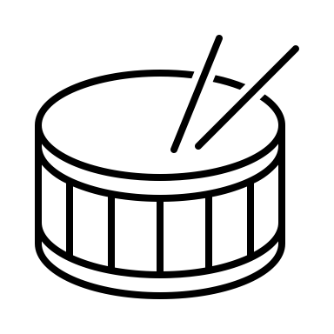

シミュレーション時刻と時刻同期の背景
数学的証明文書用
Simulation Time
Synchronization
(Hakoniwa Core)
Core Time T_{c}
Assert Time T₁
Asset Time T₂
Asset Time T₃
Simulator１
(Asset 1)
Simulator 2
(Asset 2)
Simulator 2
(Asset 3)

Slide 4
既存の時間同期方式
FMI（Functional Mock-up Interface)
欧州の公的プロジェクトが規格化
シミュレーションツールに依存しないモデル接続のための共通インターフェース
FMI
FMIのシミュレーション時間同期方式
ME(Model Exchange)
完全に時間同期が可能
CS(Co-Simulation)
シミュレータ間の遅延時間(固定)を許容
適切な遅延時間をユーザが選択する
tool1
tool2
tool3
supplier1
supplier2
supplier3
考察
いずれも中央制御方式であるため，精度調整は容易であるがシステム構成要素が増えると処理オーバーヘッドが高くなると考えられる.

Slide 5



箱庭の時刻同期方式
箱庭の時間同期方式
中央制御方式ではなく，並列化が容易な分散制御方式でのシミュレーション時間同期方式
仕組み(ハーモニー)
各シミュレータは 箱庭時間(マエストロ)をみながら，
シミュレーション時間調整し時間同期する(ハーモニー)
箱庭時間より早い場合
シミュレーション時間を遅くする
箱庭時間より遅い場合
シミュレーション時間を早くする
各シミュレータ時間を可視化
時間同期の程度を定量化
環境スペックの妥当性を評価・調整
シミュレーション時間同期のためのピンポンはしない．シミュレータのベスト・エフォートでの並列同期を実施
箱庭時間
各シミュレータは箱庭時間に対して自分のシミュレーション時間の進め方を調整する
シミュレーション時間１
シミュレーション時間２
シミュレーション時間３
シミュレータ１
シミュレータ２
シミュレータ３

Slide 6
箱庭コア機能の時刻同期設計
箱庭コンダクタと箱庭アセットのAPIとして機能提供しています
箱庭コンダクタ
箱庭アセット
箱庭コマンド
(hako_cmd.cpp)
hakoniwa-core-cpp-client
箱庭コンダクタAPI
(hako_conductor.h)
箱庭アセットAPI
(hako_asset.h)
hakoniwa-core-cpp
箱庭コマンドAPI
(hako_simevent.hpp)
[凡例]
アクター
箱庭API
管理リポジトリ名

Slide 7
箱庭コア機能の時刻同期設計
共有メモリを介して、箱庭時刻とアセット時刻をそれぞれ参照・更新する
箱庭アセット
箱庭コンダクタ
箱庭アセットAPI
箱庭コンダクタAPI
共有メモリ
箱庭アセットAPI
実現処理
箱庭コンダクタAPI
実現処理
箱庭時間
箱庭アセット時間
箱庭アセット時間
箱庭アセット時間

Slide 8
カウントアップの動作(共通)
T (simulation time)
Count Up
Option 1: progress
ΔT
Option 2: retain
t -Δt
t
t +Δt
t (wall time)
Δt

Slide 9
箱庭時刻とアセット時刻の同期
アセット時刻のカウントアップ
箱庭アセットのカウントアップ
アセット時刻T(t)を以下の手順で決定する。
想定新時刻 T' を求める（このまま進めた場合) T' = T(t-Δt) + ΔT 。
コアの時刻 Tc を取得する。
T' ≦ Tc であれば、T(t) = T' 想定新時刻とする。（進行）
Tc < T' であれば、T(t) = T(t-Δt) 前回値とする。（停留）
その結果、アセット時刻と箱庭時刻には、常に以下の関係。
T(t) ≦ Tc(t) ... いつでも Tc が進んでいる。
箱庭コアのカウントアップ
コア時刻 Tc(t) を以下の手順で決定する。
想定新時刻T'cを求める（このまま進めた場合） T'c =Tc(t-Δt) + ΔTc 。
アセットの時刻 T を取得する。
(T'c - T) ≧ 最大許容遅延時間であれば Tc(t) = Tc(t-Δt) 前回値とする。 （停留）
(T'c - T) < 最大許容遅延時間であれば、Tc(t) = T'c 想定新時刻とする。（進行）
その結果、アセット時刻と箱庭時刻には、常に以下の関係
Tc(t) ≦ T(t) +最大許容遅延時間 ... いつでも Tc の進みは一定以内。
アセット時刻のカウントアップ
コア時刻のカウントアップ
箱庭時刻が許容を
超えて進んでいる
(この状態には
決してしない）
アセット時刻が遅れている
コア時刻
コア時刻
時間を進める
時間を進める
時間を止める
時間を止める
最大許容遅延時間
アセット時間が進んでいる
(この状態には
決してしない）
箱庭時刻が
遅れている
アセット時刻
アセット時刻

Slide 10






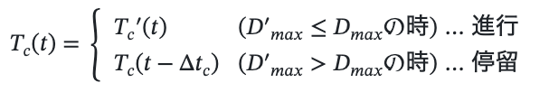


厳密な定義と証明
箱庭時刻同期の定義：
箱庭アセットの全ての時刻が、最大許容時間範囲内で時間のズレがないこと
数式で表すと：
アセット(i)時刻カウントアップ規則
コア時刻カウントアップ規則
想定新時刻
確定新時刻
保存則
(任意の時刻t)

Slide 11


導出される結論
任意のウォール時刻 t において、コアのシミュレーション時刻は、最も進んだアセット時刻より遅れておらず、最も遅れたアセット時刻より最大許容遅延時間を超えて進んでいない。
1
任意のウォール時刻 t において、どんなアセットのペア (i,j) を選んでも、シミュレーション時刻差は最大許容時間以内である。
2
参照： https://github.com/toppers/hakoniwa-core-cpp-client/tree/main/math

Slide 12
シミュレーション時刻の分布
T (simulation time)
T₁
At any point of wall time, (1) and (2) hold.
T₂
T₃
T_{c}
(1) Core exists in this time difference.
...
max T_{i} ≦ T_{c} ≦ min T_{i} + D_{max}
T_{n}
(2) Assets exist within D_{max} time difference.
min T_{i}
max T_{i}
|T_{i} - T_{j} | ≦ D_{max} for ∀ i, j
D_{max}

Slide 13
最大許容遅延時間の考察
最大許容遅延時間の設定により、シミュレーション精度とスピードが変わる
箱庭時刻が許容を
超えて進んでいる
(この状態には
決してしない）
最大許容遅延時間が大きい場合
アセット間の時刻のズレが大きくなる
反面、並行実行できるのでスピードは速い
最大許容遅延時間が小さい場合
アセット間の時刻のズレは小さい
最小値：シミュレーションステップ
反面、並行実行でないのでスピードは遅い
コア時刻
コア時刻とアセット時刻が
並行して時間を進める領域
アセット時間が進んでいる
(この状態には
決してしない）
アセット時刻

Slide 14
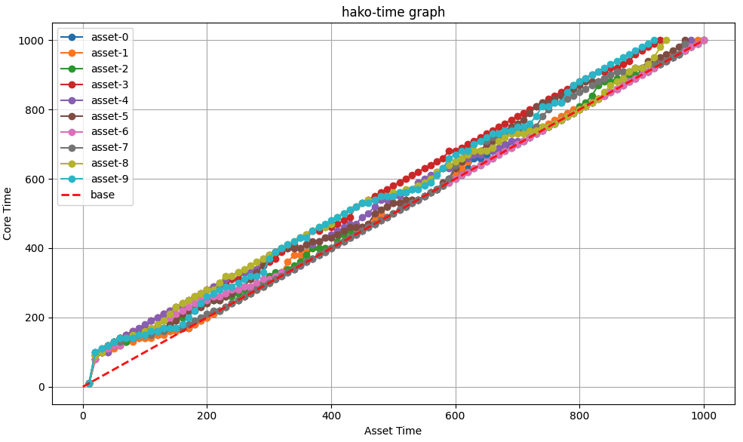
シミュレーション結果
10 Assets
ΔT = 10 ms
d_{_max}= 100 ms

Slide 15
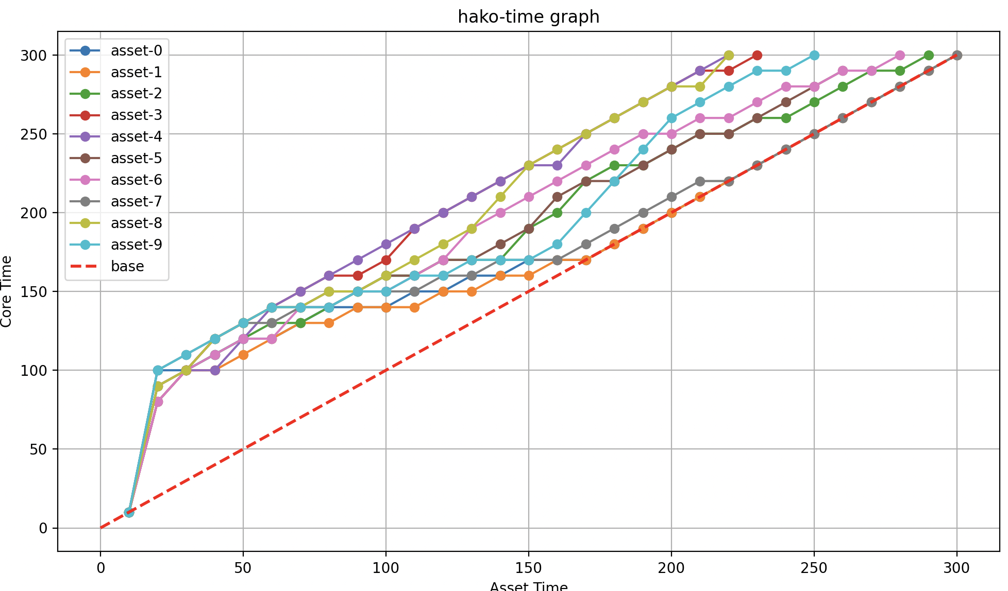
シミュレーション結果(詳しく)
10 Assets
ΔT = 10 ms
d_{_max}= 100 ms

